Slide 1
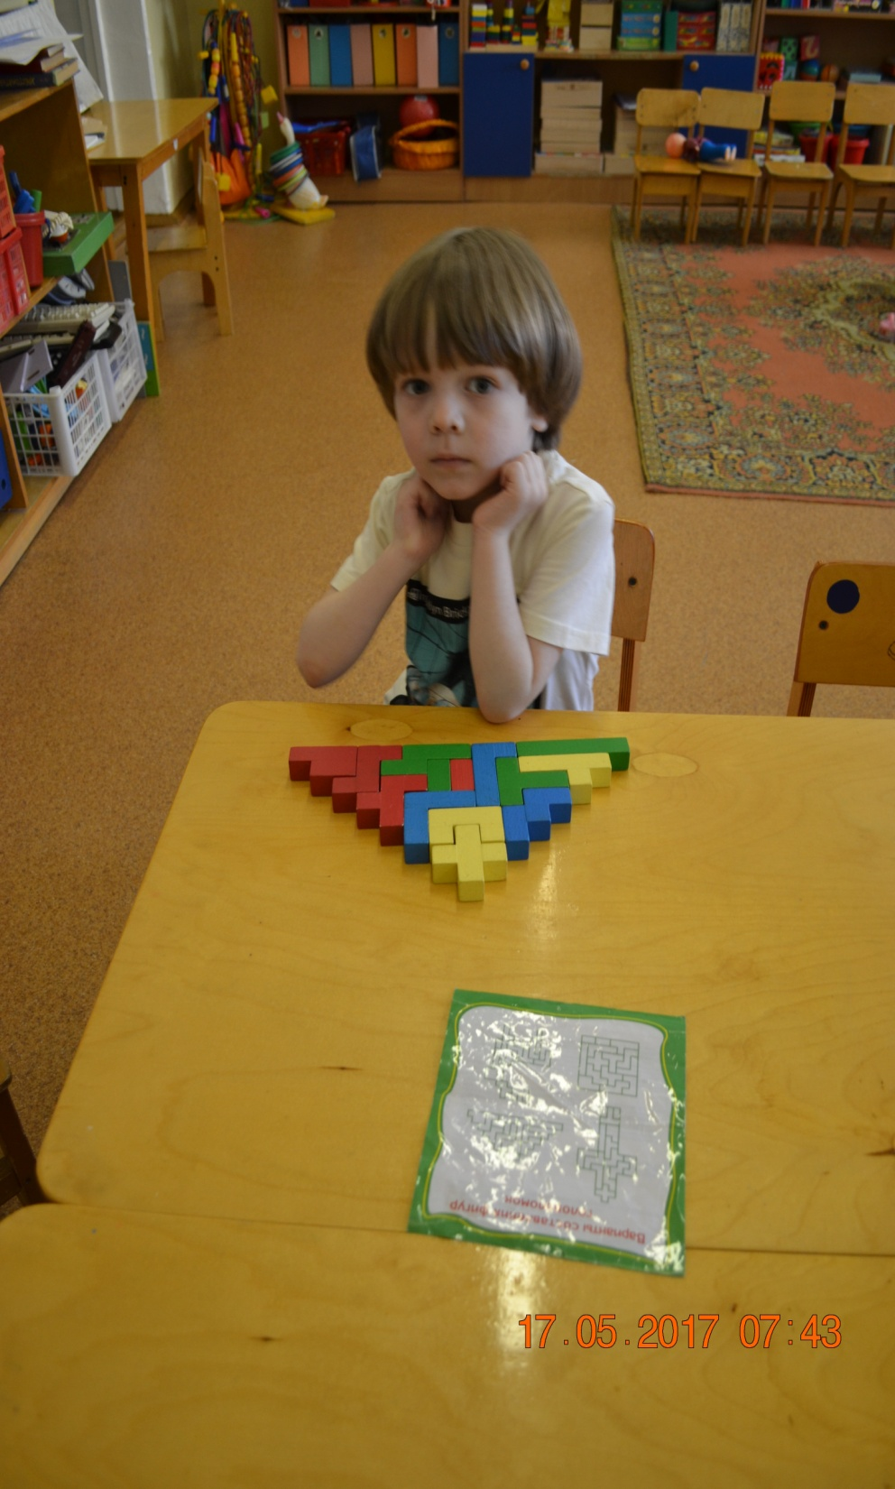
Муниципальное образовательное дошкольное учреждение комбинированного вида № 131
Выступление из опыта работы
«Использование занимательного
материала в сенсорном
развитии детей с ОНР»
Нуцкова Инна Алексеевна
г. Комсомольск-на-Амуре
2018 г

Slide 2
«Нужно, чтобы дети, по возможности, учились самостоятельно, а учитель руководил этим самостоятельным процессом и давал для него материал» К.Д. Ушинский

Slide 3
Задачи:
1. Развитие зрительного и осязательного восприятия форм, величин, цвета, пространственных отношений: различение, понимания, называние, классификация, трансформация.
2. Способствовать развитию у детей обследовательских умений и навыков.
3. Закрепление чувственного опыта в слове, то есть формирование полноценных представлений о свойствах предметов, отраженное в речи.

Slide 4
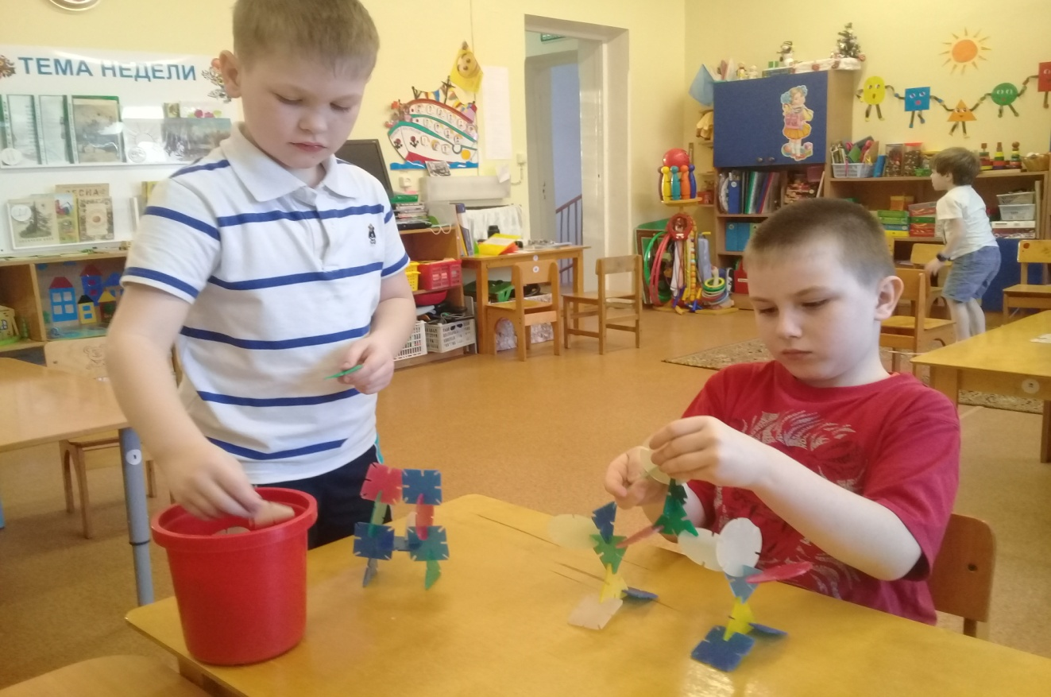
Занимательный математический материал позволяет:
* Усилить познавательный интерес
* Активизировать умственную деятельность
* Заинтересовать математическим материалом
* Увлечь и развлечь детей
* Расширить и углубить математические представления
* Закрепить полученные знания и умения)

Slide 5
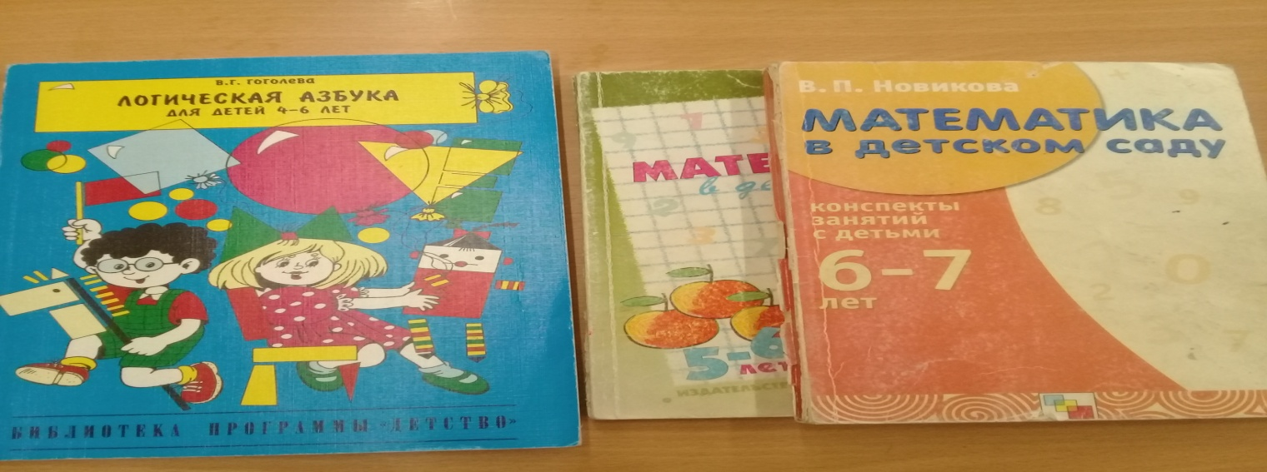
Учебно-методическая литература Программа воспитания и обучения в детском саду / Под ред. М.А. Васильевой, В.В. Гербовой, Т.С. Комаровой.
Нищева Н.В. Система коррекционной работы в логопедической группе для детей с общим недоразвитием
«Веселая геометрия» речи. составила Живописцева К.Е.,
В.Г. Гоголева «Логическая азбука для детей 4-6 лет»
Михайлова З.М.»Игровые занимательные задания для школьников»,
Венгер Л.А., Пилюгина Э.Г., Венгер Н.Б. воспитание сенсорной культуры ребенка.-
Игры и упражнения по развитию умственных способностей у детей дошкольного возраста: Кн. Для
воспитателя дет сада / Л.А. Венгер, О.М. Дьченко, Р.И. Говорова, Л.И. Цеханская; Сост. Л.А. Венгер, О.А. Дьяченко
Тихомирова Л.Ф., Басова А.В. Развитие логического мышления детей. Популярное пособие для родителей и педагогов.
Михайлова З.А, Иоффе Э.Н.. Математика от трех до семи: Учебно-методическое пособие для воспитателей детских садов
В.П. Новикова «Математика в детском саду»

Slide 6
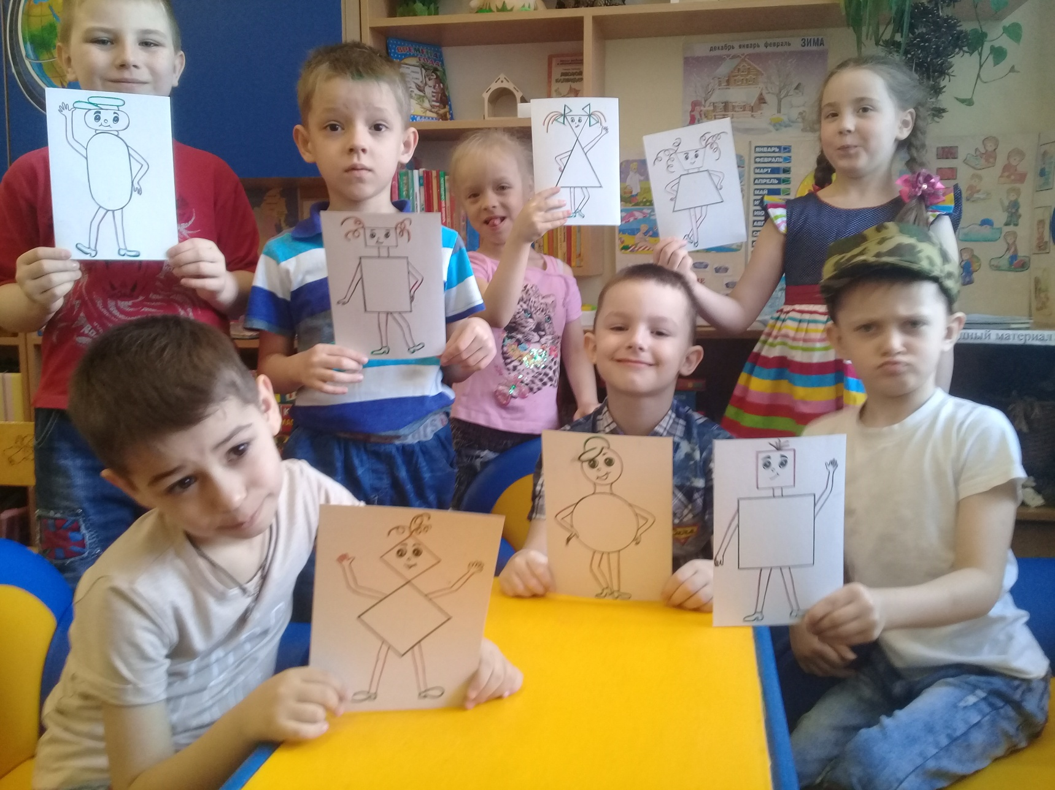
Наши друзья «Геометрики»

Slide 7
Цель математических игр со счетными палочками: Ребенок упражняется в составлении геометрических фигур на плоскости стола, анализируя и обследуя фигуры зрительно-осязаемым способом.

Slide 8
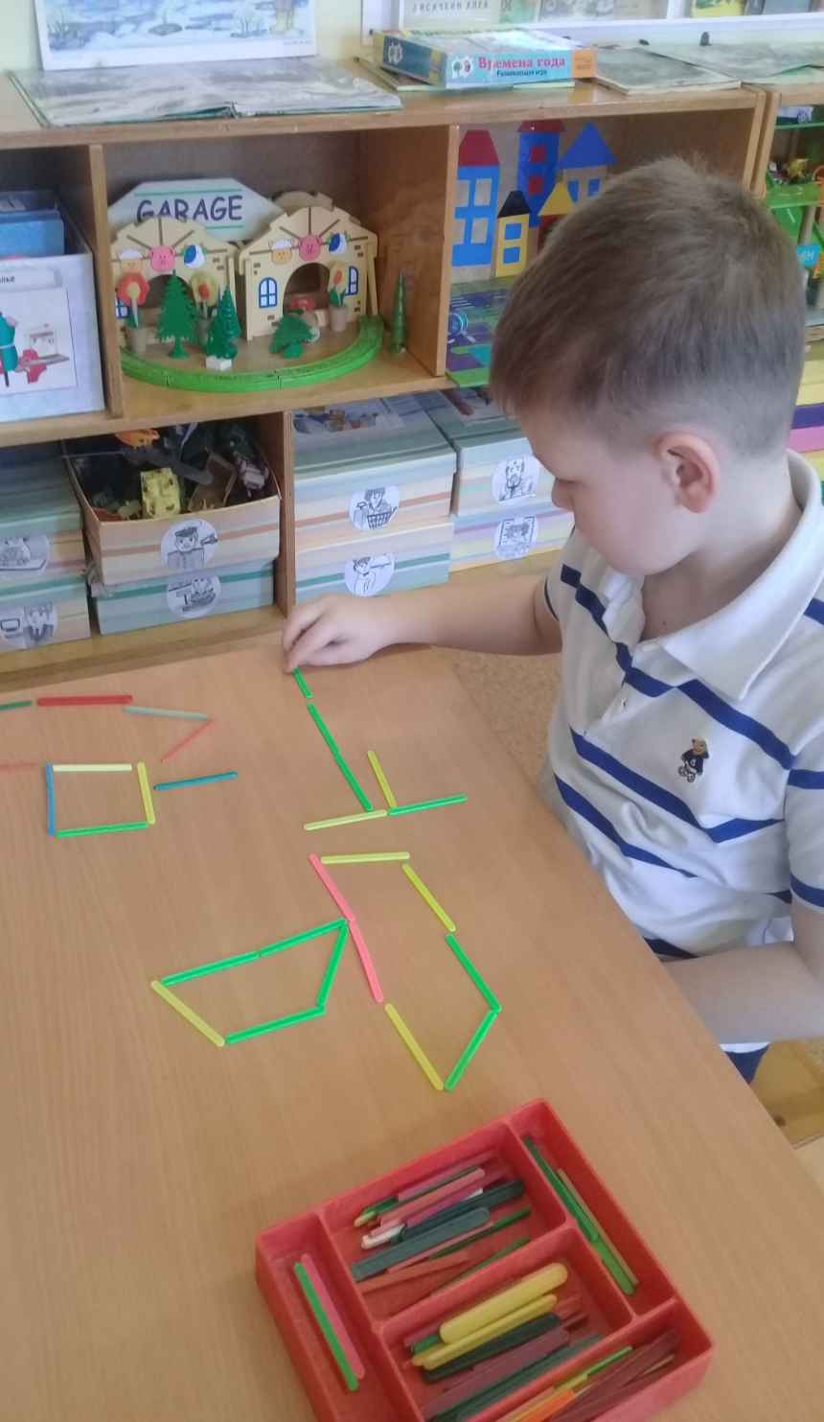

Slide 10
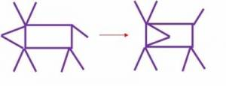
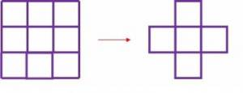
Игры-головоломки со счетными палочками
* Составление заданных фигур из определенного количества палочек
Из 7 палочек составить 3 треугольника
Составить ромб из 5 палочек
Составить прямоугольник из 8 палочек
* Преобразование фигур путем перекладывания палочек
Переложить одну палочку, чтобы дом смотрел в другую сторону
Переложить три палочки, чтобы корова оглянулась и взмахнула хвостом
* Преобразования фигур путем удаления заданного количества палочек
Убрать 8 палочек, чтобы получился крест
Убрать 4 палочки, чтобы получить 3 квадрата

Slide 11
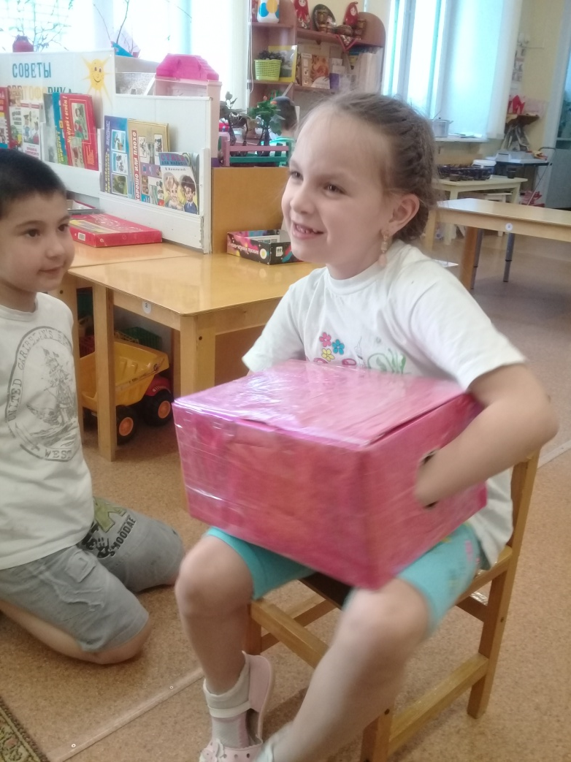
Игра «Чудесный мешочек»
Игра «Волшебная коробочка»

Slide 12
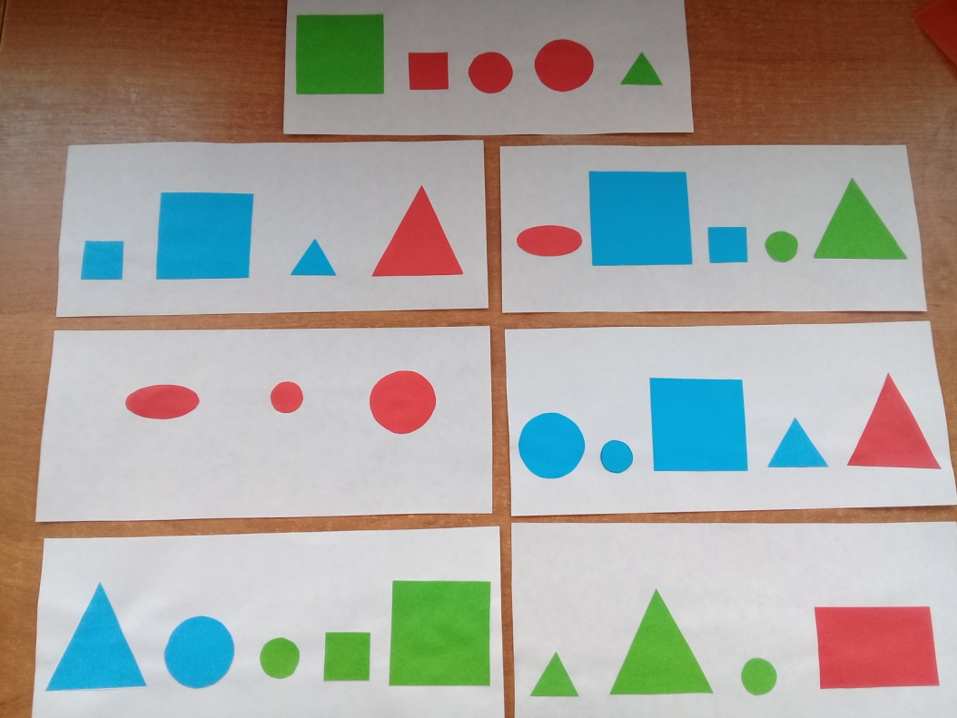
Игра «Комната смеха»

Slide 13
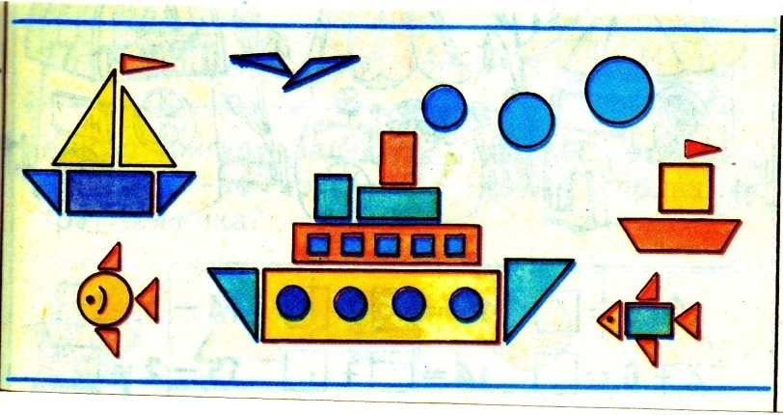
Упражнения на развитие умения выделять геометрические фигуры в рисунке:
1.Какие геометрические фигуры использованы в рисунке
2.Сколько на рисунке треугольников (квадратов, кругов, четырёхугольников, овалов, многоугольников)?
3.Сравни рисунки. Чем они похожи? Чем отличаются? 4. Сколько треугольников на рисунке, квадратов, прямоугольников, четырёхугольников на рисунке?
5. Игра «Помоги художнику». Надо помочь художнику превратить геометрические фигуры в какие-нибудь предметы, животных и т.п

Slide 14
Игра «Волшебные очки»

Slide 15
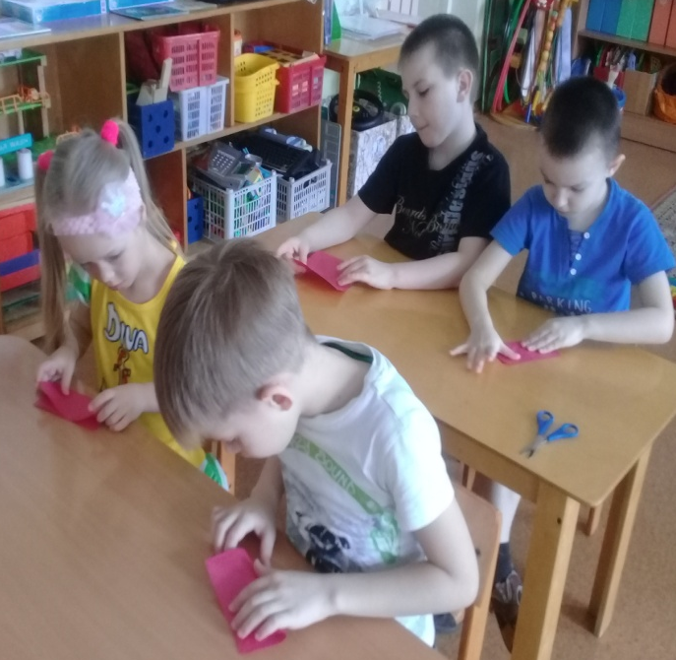
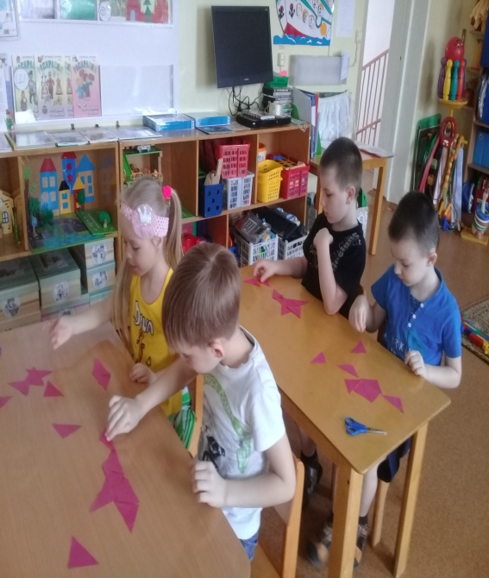
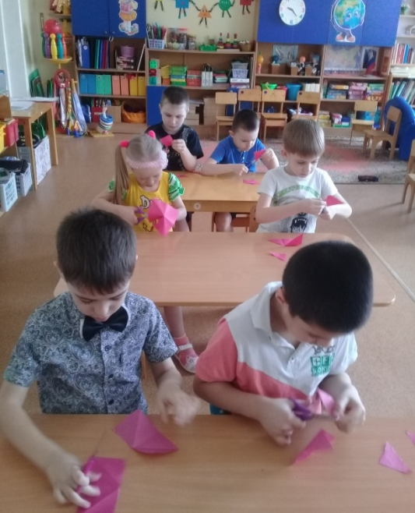
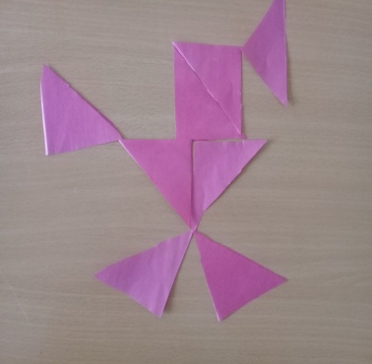
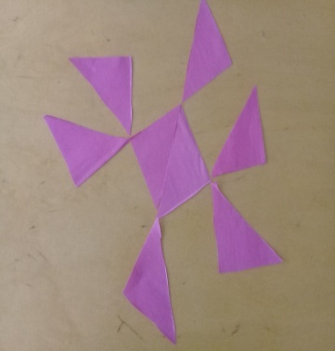
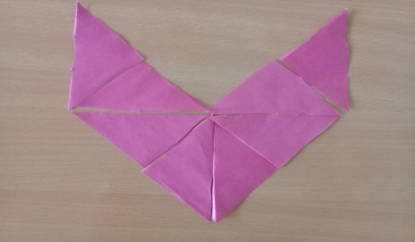
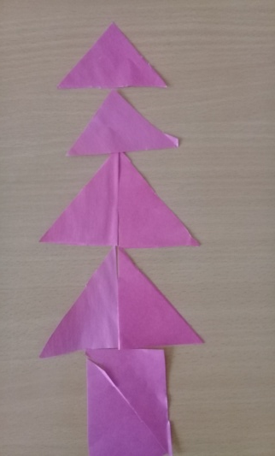
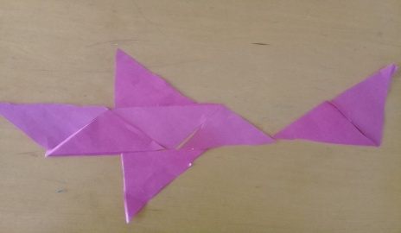
Составление силуэта предметов из равнобедренных треугольников
«Морда лисенка»
«Гусь»
«Жук»
«Елка»
«Самолет»

Slide 16
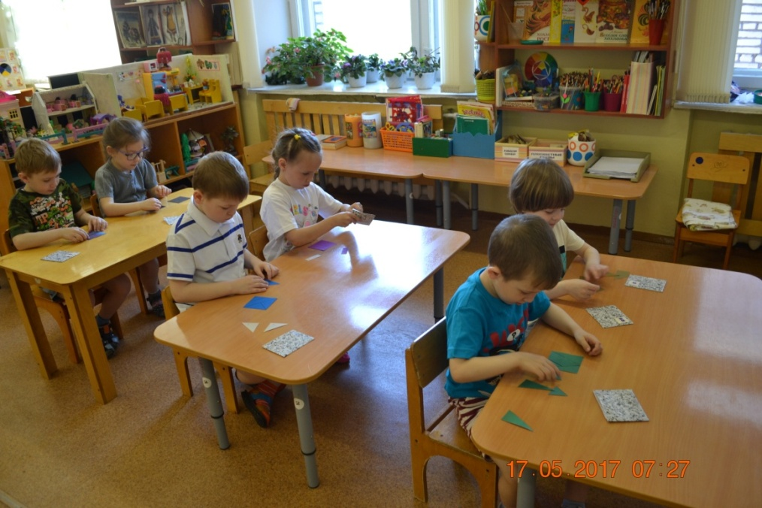
Упражнения на составление геометрических фигур из частей.
Упражнения на разбиение геометрических фигур на части, являющиеся также геометрическими фигурами.
Упражнения на преобразование фигур по заданному условию.

Slide 17
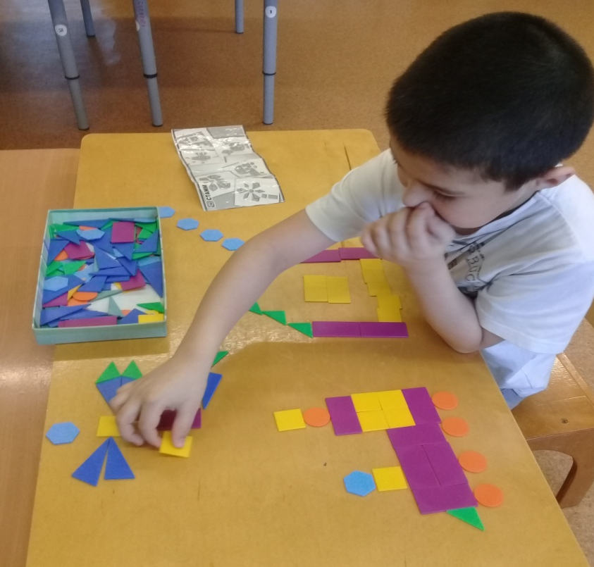
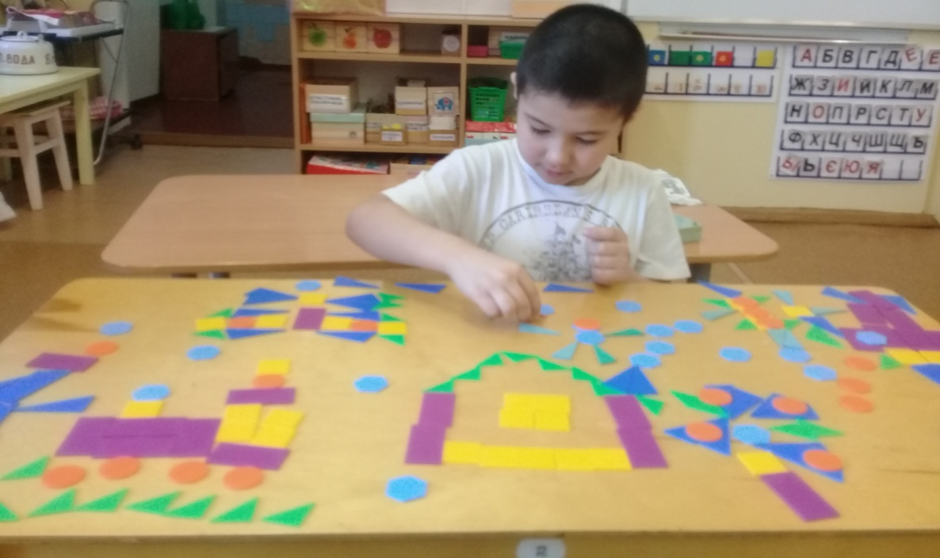

Slide 18
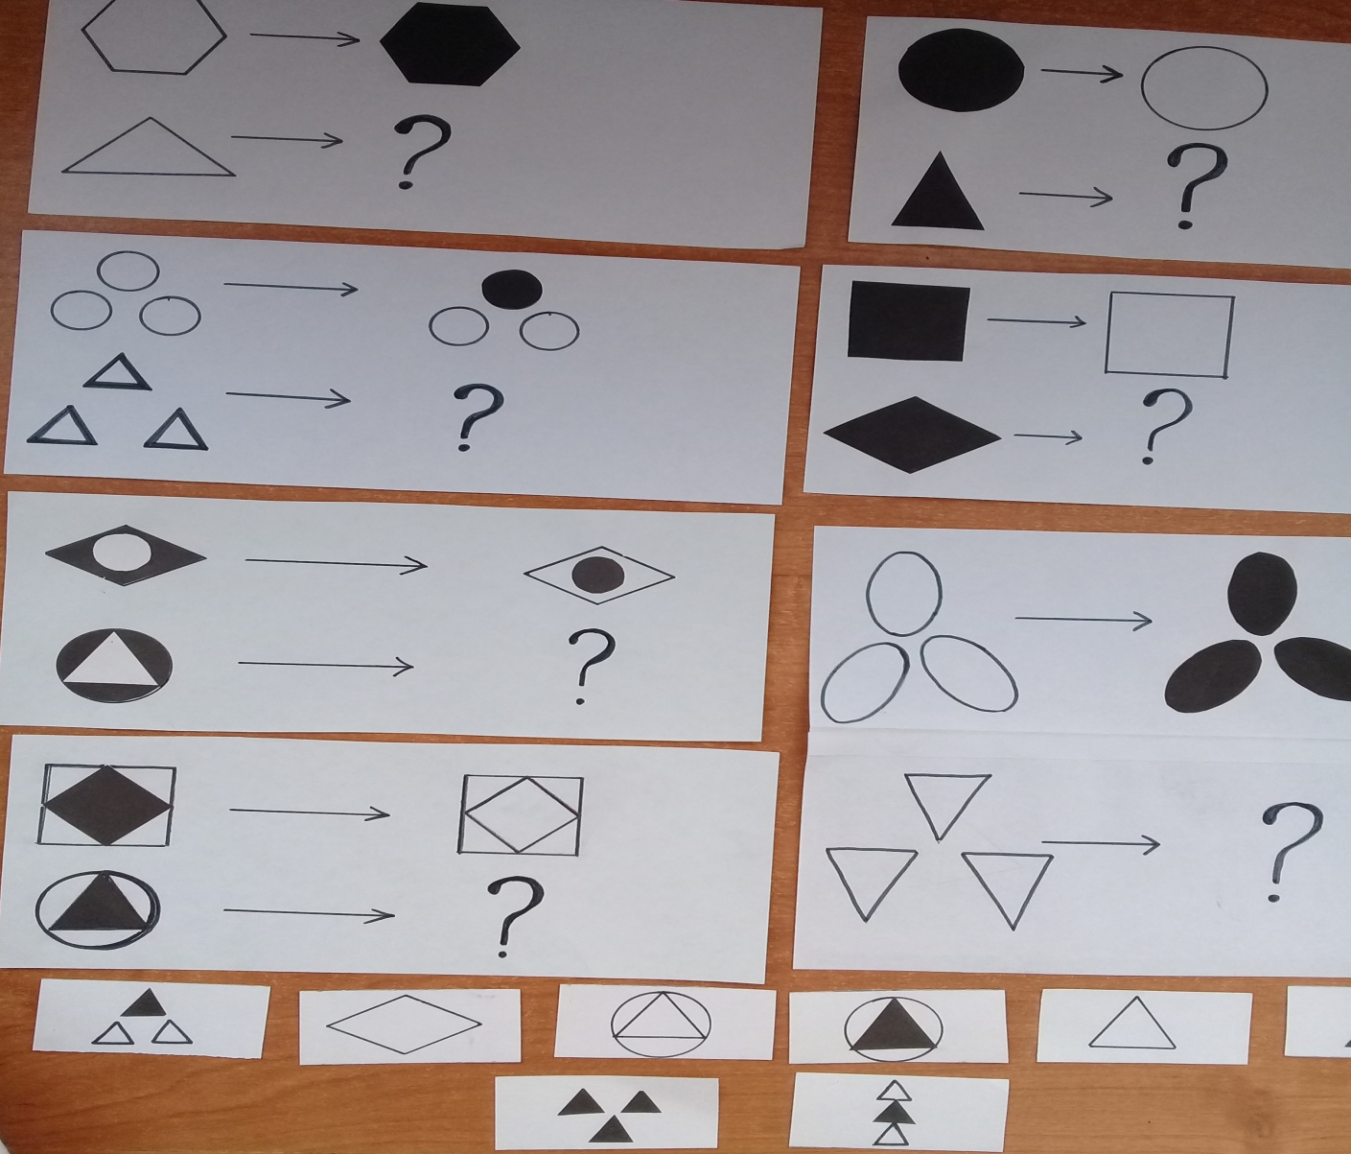
.)
Игра «Как изменилась фигура?»
Трансформация цвета объекта

Slide 19
Игра «Как изменилась фигура?» Трансформация размера объекта

Slide 20
Игра «Как изменилась фигура?» Трансформация количества объектов

Slide 21
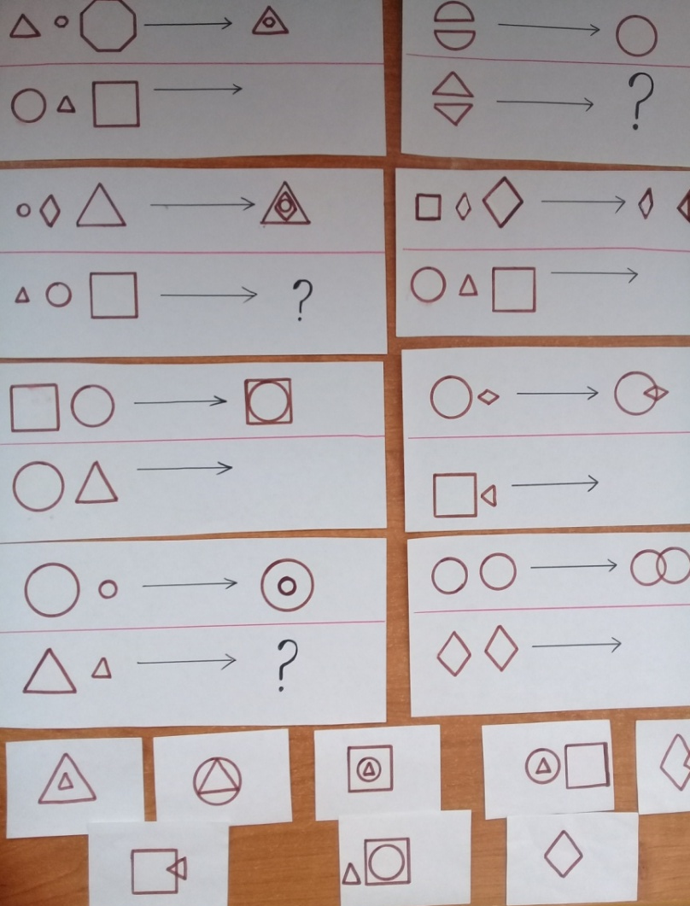
Игра «Как изменилась фигура?» Изменение месторасположения фигур путем наложения, соединения фигур

Slide 22
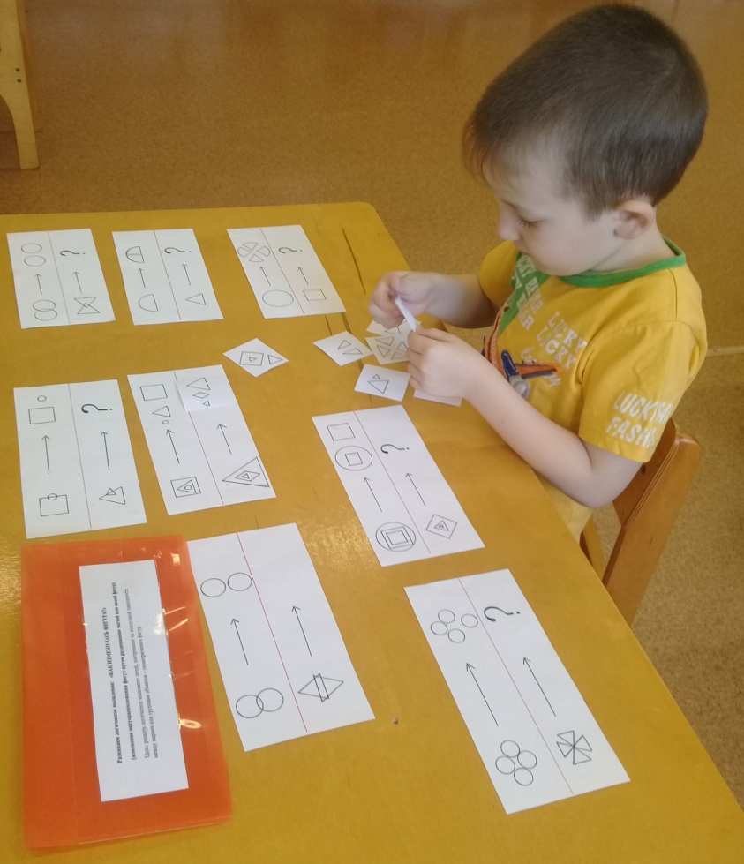
Игра «Как изменилась фигура?» Изменение месторасположения фигур путем раздвижения частей или целой фигуры

Slide 23
Игра «Как изменилась фигура?» Трансформация контура, конфигурации объекта путем убавления части или целой фигуры, добавление.

Slide 24
Игра: «Засели жильцов в квартиры»

Slide 25
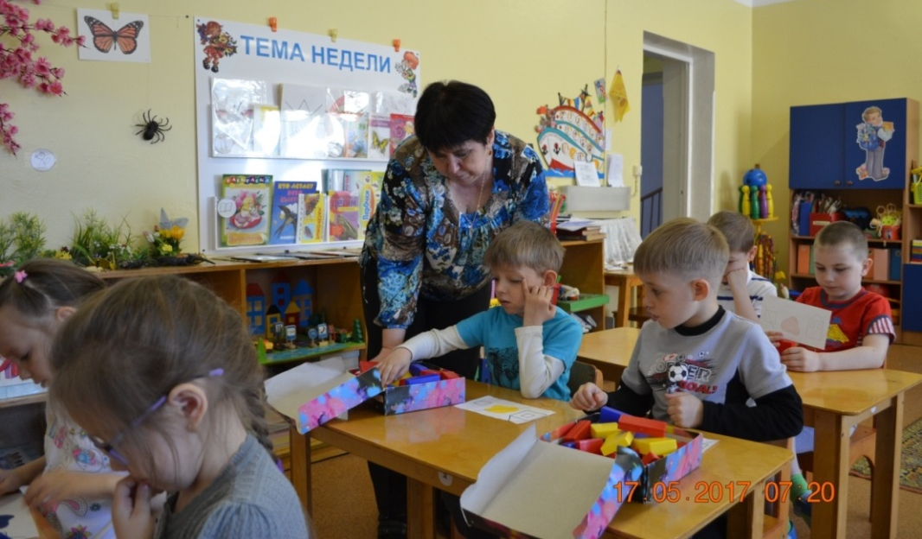
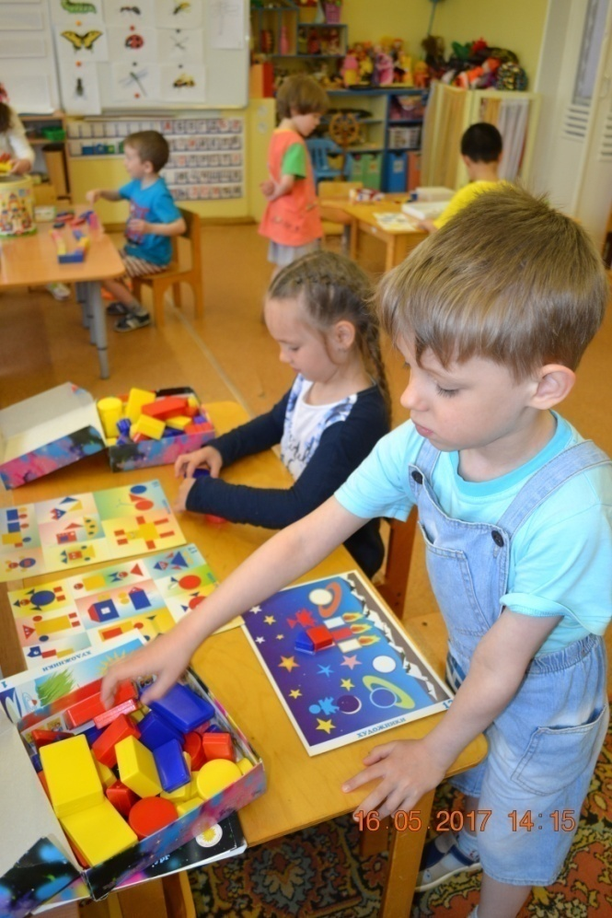
Работа с блоками Дьениша

Slide 26
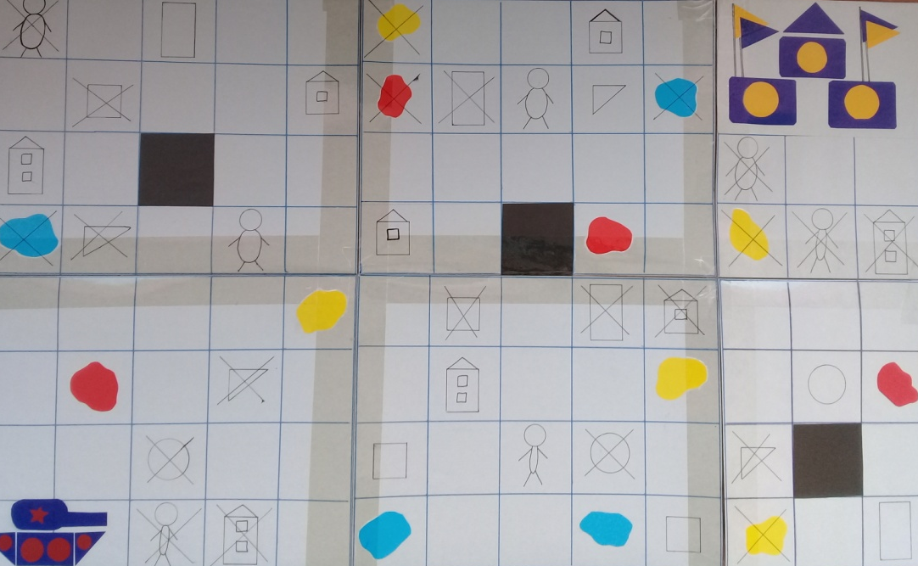
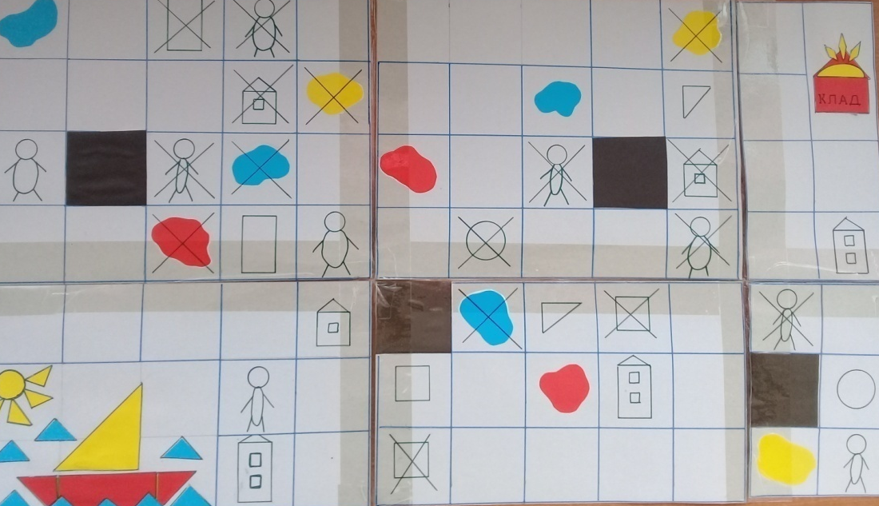
«Танковый биатлон»
«В поисках клада»

Slide 27
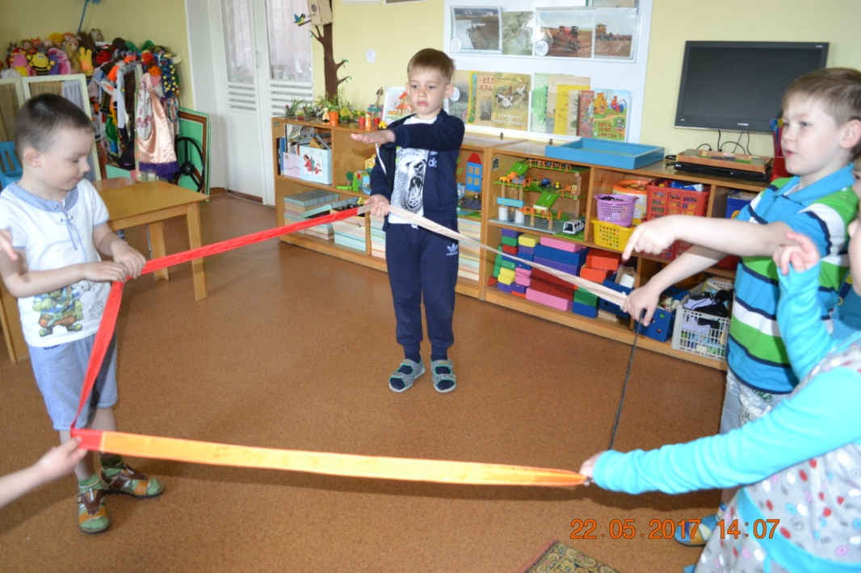
Игра с замкнутой лентой «Волшебники»

Slide 28
Развивающая среда

Slide 29
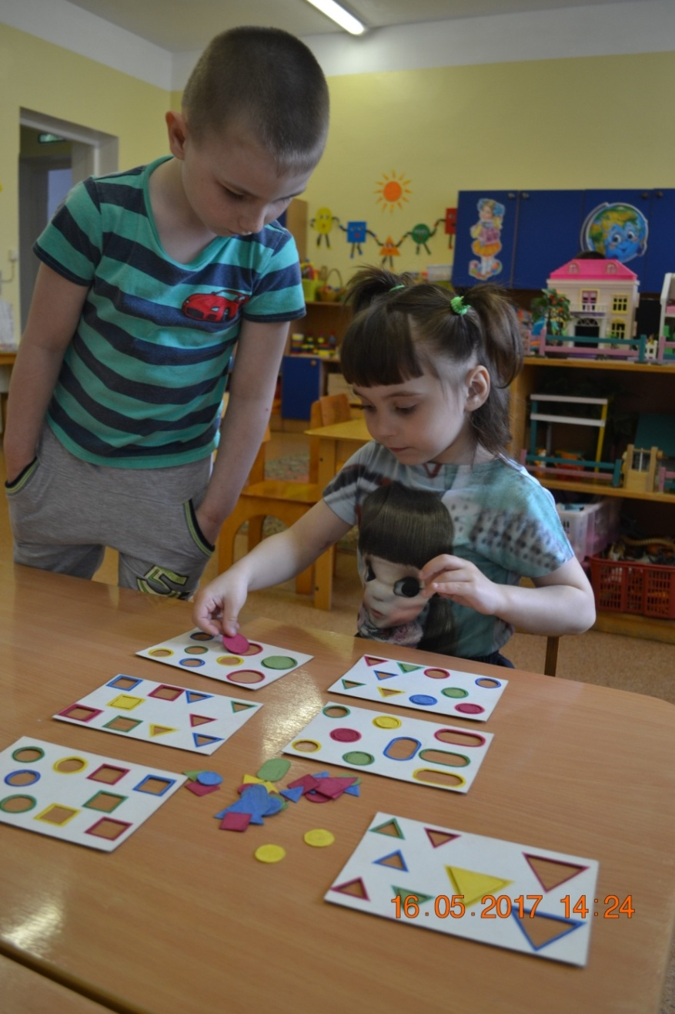
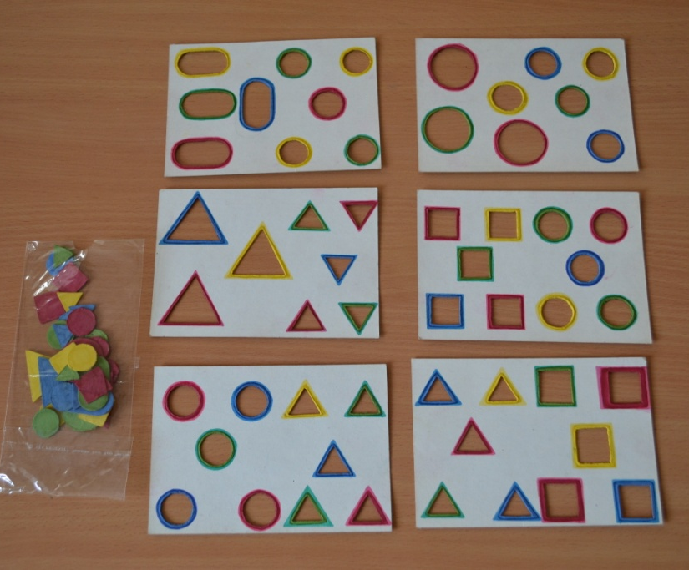
Дидактические игры

Slide 30
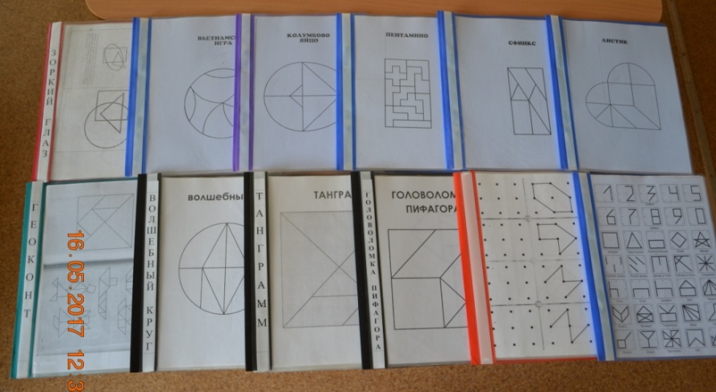
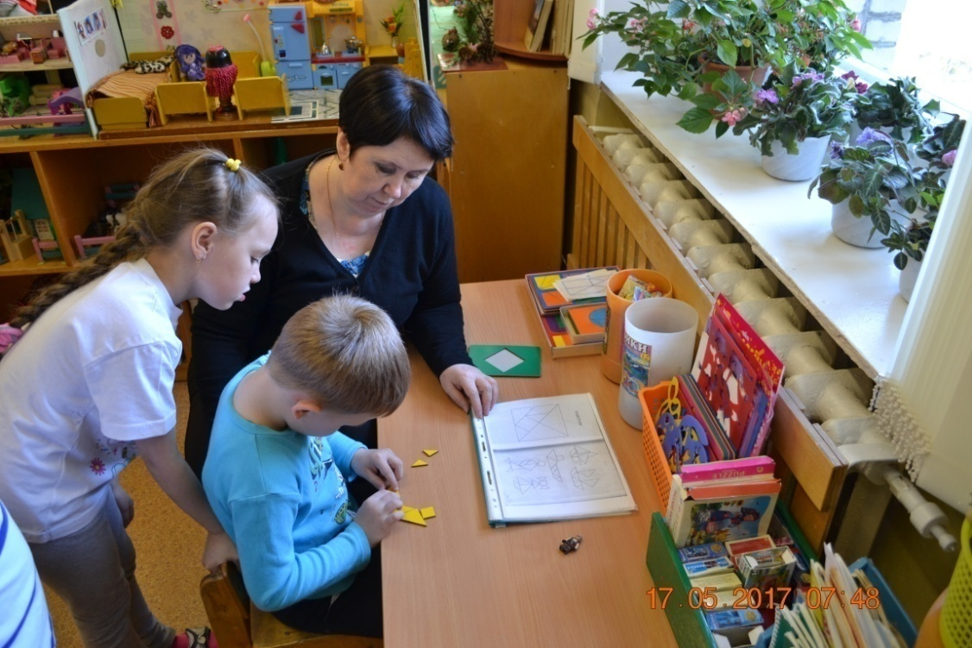

Slide 31
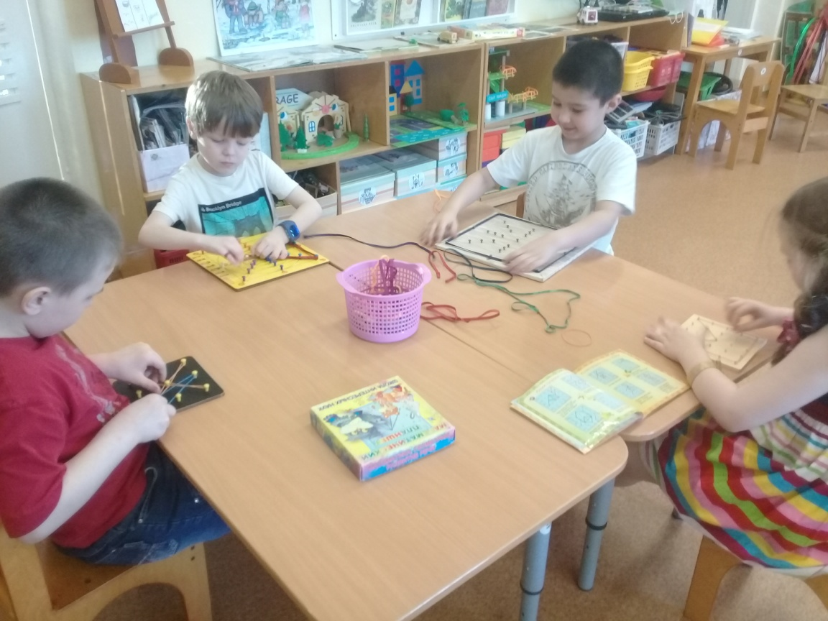
Математический
планшет

Slide 32
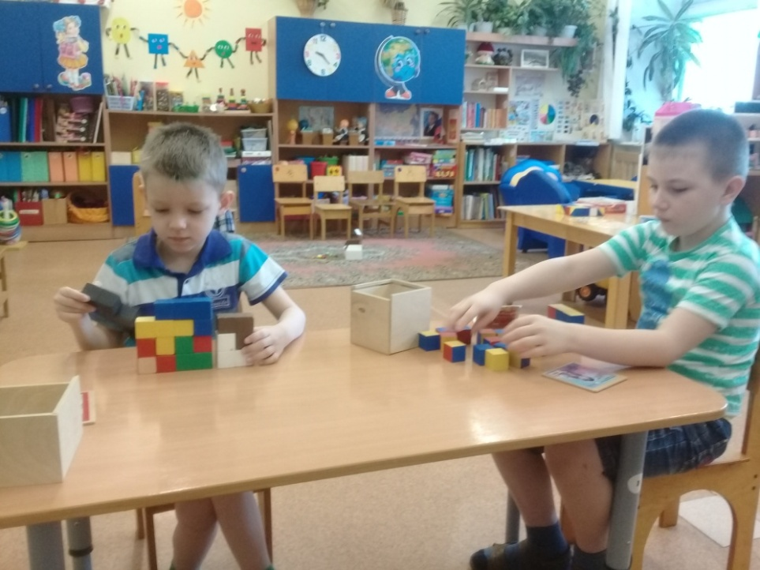
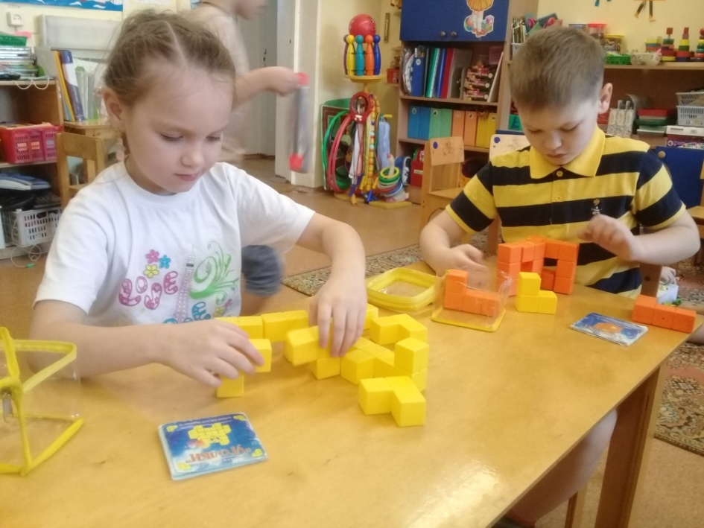
Игра «Хомелион»
«Уникуб»

Slide 33
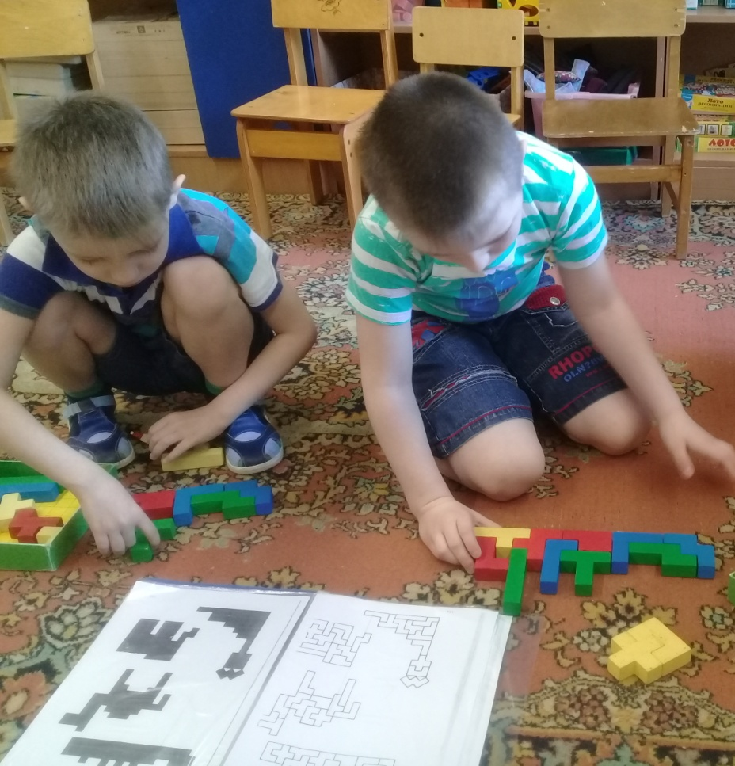
« Головоломка»
«Сложи узор»

Slide 34
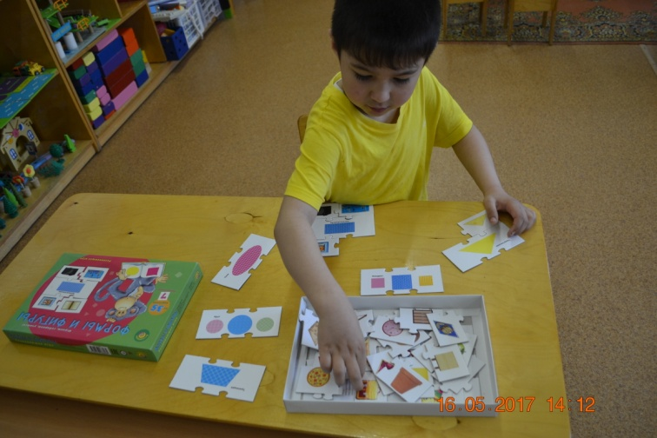
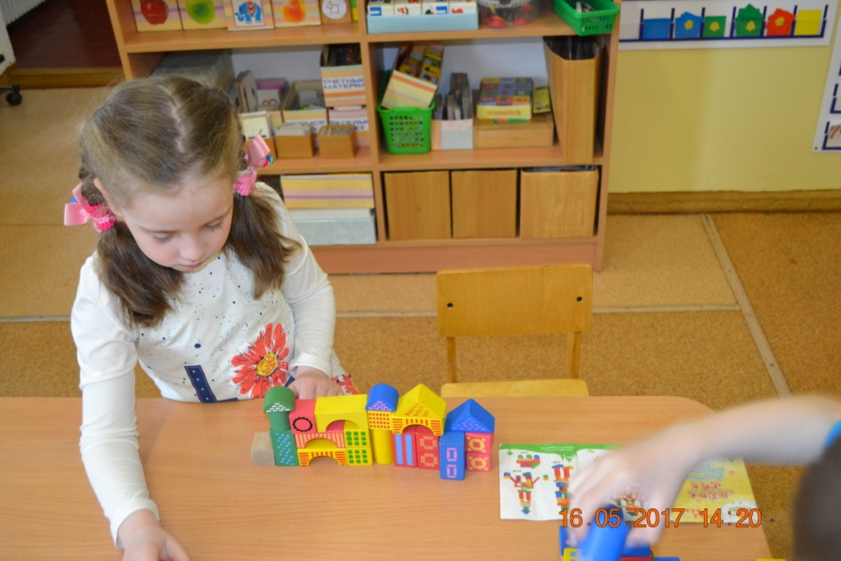
Спасибо

